Slide 1


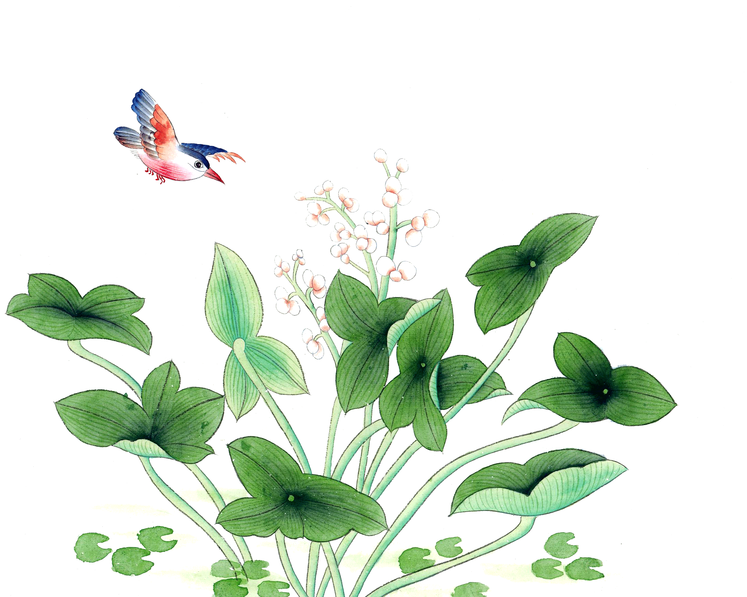
水陆草木之花，可爱者甚蕃。晋陶渊明独爱菊。自李唐来，世人盛爱牡丹。予独爱莲之出淤泥而不染，濯清涟而不妖，中通外直，不蔓不枝，香远益清，亭亭净植，可远观而不可亵玩焉。予谓菊，花之隐逸者也；牡丹，花之富贵者也；莲，花之君子者也。噫！菊之爱，陶后鲜有闻。莲之爱，同予者何人?牡丹之爱，宜乎众矣！
中国
风
莲说
出淤泥而不染 濯清涟而不妖

Slide 2

目录
壹
壹
壹
壹
壹
贰
叁
肆
标题文字一
Title Text Here
标题文字二
Title Text Here
标题文字三
Title Text Here
标题文字四
Title Text Here

Slide 3
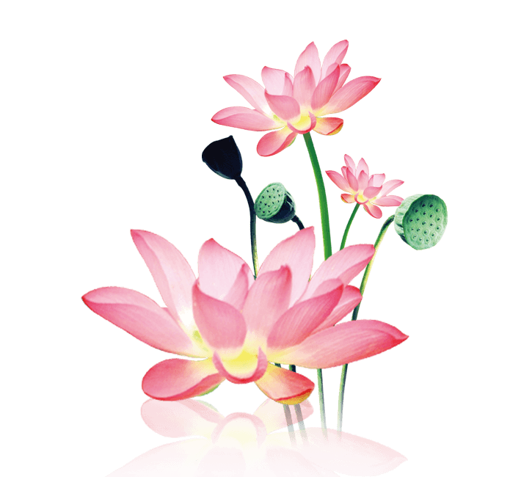
请输入章节标题
您的内容打在这里，或者通过复制您的文本后，在此框中选择粘贴，并选择只保留文字。您的内容打在这里，或者通过复制您的文本后

Slide 4

国风系列之荷花
出淤泥而不染 濯清涟而不妖
点击添加标题
您的内容打在这里，或者通过复制您的文本后，在此框中选择粘贴，并选择只保留文字。
点击添加标题
您的内容打在这里，或者通过复制您的文本后，在此框中选择粘贴，并选择只保留文字。
点击添加标题
您的内容打在这里，或者通过复制您的文本后，在此框中选择粘贴，并选择只保留文字。

Slide 5
国风系列之荷花
出淤泥而不染 濯清涟而不妖
点击添加标题
点击添加标题
您的内容打在这里，或者通过复制您的文本后，在此框中选择粘贴，并选择只保留文字,您的内容打在这里
您的内容打在这里，或者通过复制您的文本后，在此框中选择粘贴，并选择只保留文字,您的内容打在这里
点击添加标题
点击添加标题
您的内容打在这里，或者通过复制您的文本后，在此框中选择粘贴，并选择只保留文字,您的内容打在这里
您的内容打在这里，或者通过复制您的文本后，在此框中选择粘贴，并选择只保留文字,您的内容打在这里

Slide 6
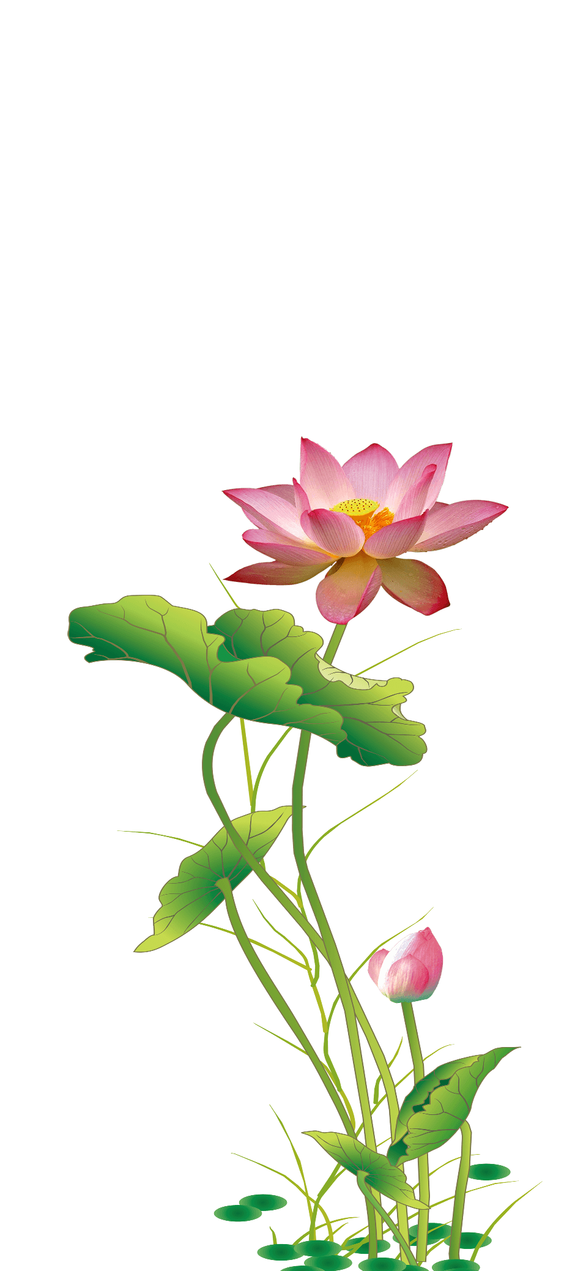
点击添加标题
您的内容打在这里，或者通过复制您的文本后，在此框中选择粘贴，并选择只保留文字。
80%
70%
76%
点击添加标题
点击添加标题
点击添加标题
您的内容打在这里，或者通过复制您的文本后，在此框中选择粘贴，并选择只保留文字
您的内容打在这里，或者通过复制您的文本后，在此框中选择粘贴，并选择只保留文字
您的内容打在这里，或者通过复制您的文本后，在此框中选择粘贴，并选择只保留文字

Slide 7
请输入章节标题
您的内容打在这里，或者通过复制您的文本后，在此框中选择粘贴，并选择只保留文字。您的内容打在这里，或者通过复制您的文本后

Slide 8
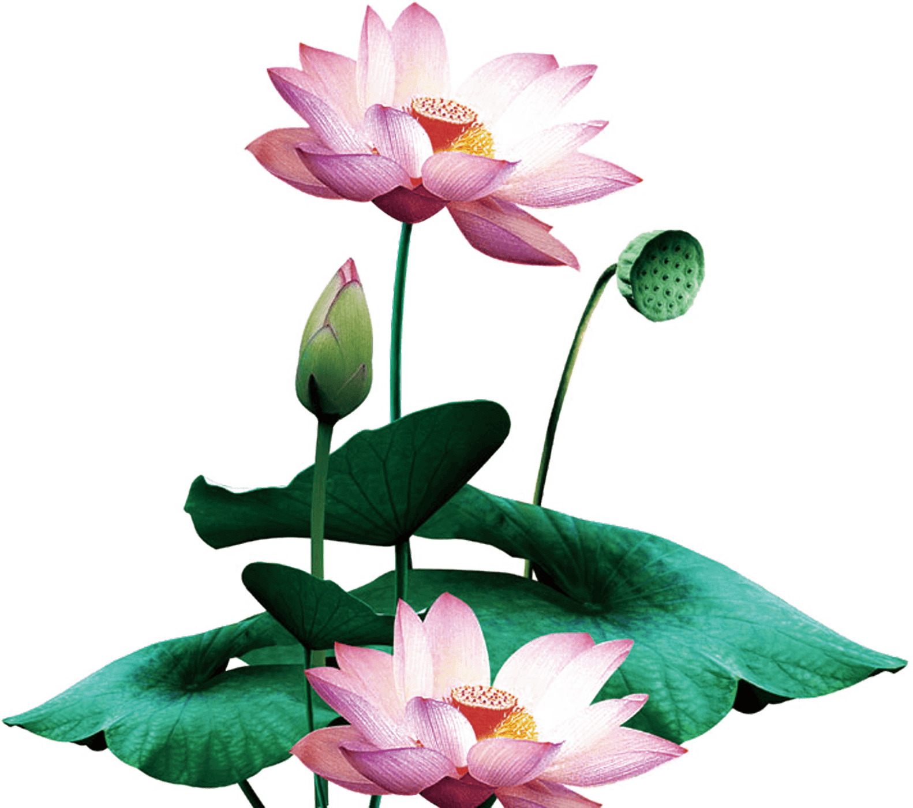
莲花出淤泥而不染
莲，多年水生草本，又称荷花。根茎横生，肥厚，节间膨大，内有多数纵行通气孔洞，外生须状不定根。节上生叶，露出水面；叶柄着生于叶背中央，粗壮，圆柱形，多刺；叶片圆形，直径25-90厘米，全缘或稍呈波状，上面粉绿色，下面叶脉从中央射出

Slide 9
国风系列之荷花
出淤泥而不染 濯清涟而不妖
点击添加标题
您的内容打在这里，或者通过复制您的文本后，在此框中选择粘贴，并选择只保留文字。
点击添加标题
您的内容打在这里，或者通过复制您的文本后，在此框中选择粘贴，并选择只保留文字。

Slide 10
请输入章节标题
您的内容打在这里，或者通过复制您的文本后，在此框中选择粘贴，并选择只保留文字。您的内容打在这里，或者通过复制您的文本后

Slide 11

点击添加标题
您的内容打在这里，或者通过复制您的文本后，在此框中选择粘贴，并选择只保留文字。
点击添加标题
您的内容打在这里，或者通过复制您的文本后，在此框中选择粘贴，并选择只保留文字。
点击添加标题
您的内容打在这里，或者通过复制您的文本后，在此框中选择粘贴，并选择只保留文字。

Slide 12

国风系列之荷花
出淤泥而不染 濯清涟而不妖
VS
点击添加标题
点击添加标题
您的内容打在这里，或者通过复制您的文本后，在此框中选择粘贴，并选择只保留文字。
您的内容打在这里，或者通过复制您的文本后，在此框中选择粘贴，并选择只保留文字。

Slide 13

国风系列之荷花
出淤泥而不染 濯清涟而不妖
点击添加标题
壹
您的内容打在这里，或者通过复制您的文本后，在此框中选择粘贴，并选择只保留文字,您的内容打在这里
叁
点击添加标题
点击添加标题
您的内容打在这里，或者通过复制您的文本后，在此框中选择粘贴，并选择只保留文字,您的内容打在这里
贰
您的内容打在这里，或者通过复制您的文本后，在此框中选择粘贴，并选择只保留文字,您的内容打在这里

Slide 14
请输入章节标题
您的内容打在这里，或者通过复制您的文本后，在此框中选择粘贴，并选择只保留文字。您的内容打在这里，或者通过复制您的文本后

Slide 15
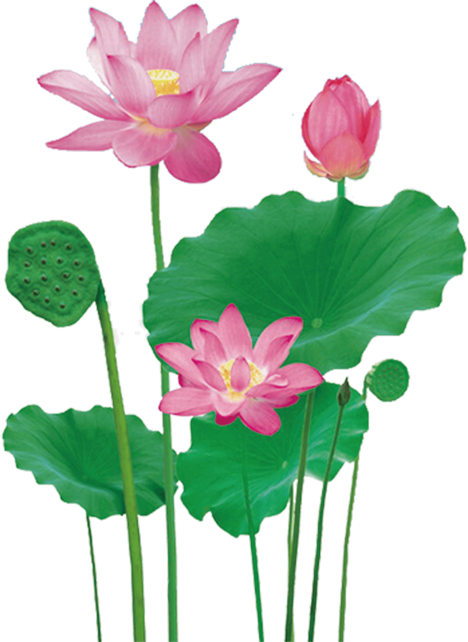
水陆草木之花，可爱者甚蕃。晋陶渊明独爱菊。自李唐来，世人盛爱牡丹。予独爱莲之出淤泥而不染，濯清涟而不妖，中通外直，不蔓不枝，香远益清，亭亭净植，可远观而不可亵玩焉。予谓菊，花之隐逸者也；牡丹，花之富贵者也；莲，花之君子者也。噫！菊之爱，陶后鲜有闻。莲之爱，同予者何人?牡丹之爱，宜乎众矣！
感谢
聆听
莲说
出淤泥而不染 濯清涟而不妖

Slide 16
水陆草木之花，可爱者甚蕃。晋陶渊明独爱菊。自李唐来，世人盛爱牡丹。予独爱莲之出淤泥而不染，濯清涟而不妖，中通外直，不蔓不枝，香远益清，亭亭净植，可远观而不可亵玩焉。予谓菊，花之隐逸者也；牡丹，花之富贵者也；莲，花之君子者也。噫！菊之爱，陶后鲜有闻。莲之爱，同予者何人?牡丹之爱，宜乎众矣！
感谢
聆听
莲说
出淤泥而不染 濯清涟而不妖

